Slide 1


IGNITE
Pitch Deck
Milestone 3

Slide 2




Who we are
Name of your Venture: Night Market
Why ?
Explain why do you want to pursue this Business Idea.
Industri game online yang terus berkembang membuka peluang bisnis yang menarik: jasa top up game. Konsepnya simpel, yaitu menawarkan layanan pengisian mata uang digital yang digunakan dalam game online. Para pemain game yang kehabisan kredit bisa membelinya melalui jasa top up.
What ?
Your goal when answering this slide should be to create enough interest about your venture.
Provide a brief on what does your venture do.
Jasa top up merupakan layanan yang membantu pengguna mengisi saldo atau kredit akun mereka dengan mudah, cepat, dan aman. Layanan ini sangat bermanfaat bagi pengguna yang ingin menghemat waktu dan tenaga dalam melakukan berbagai transaksi online.
How ?
Explain how your venture solves the problem and make its revenue.
Bisnis jasa top up dapat memecahkan masalah dengan menyediakan akses mudah ke pembelian digital bagi mereka yang terbatas oleh metode pembayaran tradisional. Ini menghasilkan pendapatan dengan menargetkan pasar yang luas, menawarkan layanan tambahan, dan pemasaran yang efektif untuk menarik dan mempertahankan pelanggan.

Slide 3
Problem/Opportunity
Place your logo here
CONTEXT When does the problem occur? Masalah dalam bisnis jasa top up biasanya terjadi ketika ada gangguan pada sistem pembayaran, penipuan, atau persaingan pasar yang ketat. Selain itu, masalah dapat muncul jika ada perubahan kebijakan dari pengembang game yang mempengaruhi mekanisme top up | PROBLEM What is the root cause of the problem? Akar permasalahan yang dapat mendorong ide bisnis jasa top up termasuk kebutuhan akan akses yang lebih mudah ke layanan digital, keterbatasan metode pembayaran tradisional, dan permintaan pasar yang tinggi untuk transaksi cepat dan aman | ALTERNATIVES What do customers do now to ﬁx the problem? Pelanggan menggunakan langkah-langkah seperti memeriksa koneksi internet, saldo, dan metode pembayaran, serta menghubungi layanan pelanggan untuk mengatasi masalah top up.
CUSTOMERS Who has the problem most often? Dalam bisnis jasa top up, masalah sering kali dihadapi oleh pengguna baru yang belum familiar dengan prosesnya, serta mereka yang berada di area dengan akses internet yang terbatas atau tidak stabil. Pelanggan yang tidak memiliki akses ke metode pembayaran konvensional juga sering mengalami kesulitan dalam melakukan top up. | EMOTIONAL IMPACT How does the customer feel? Pelanggan biasanya merasa puas ketika menggunakan jasa top up yang cepat, mudah, dan aman. Mereka menghargai layanan yang dapat diandalkan dan mendukung kebutuhan mereka untuk transaksi digital | ALTERNATIVE SHORTCOMINGS What are the disadvantages of the alternatives? Kerugian dari bisnis jasa top up termasuk risiko penipuan, persaingan pasar yang tinggi, gangguan teknis, perubahan kebijakan yang membatasi, dan kesalahan transaksi yang dapat menimbulkan kerugian finansial dan reputasi.
 | QUANTIFIABLE IMPACT What is the measurable impact (include units)? Dampak bisnis jasa top up dapat diukur melalui peningkatan penjualan, kepuasan pelanggan, efisiensi layanan, dan pertumbuhan jumlah pelanggan. Unit yang terdampak termasuk tim penjualan, layanan pelanggan, dan manajemen.

Slide 4
Problem Interviews And Surveys Results
Place your logo here
Pertanyaan untuk dianalisis:
Masalah apa yang dihadapi target konsumen saat melakukan top up?
Apa yang mereka inginkan dari layanan jasa top up yang ideal?
Fitur dan layanan apa yang akan membedakan layanan Anda dari kompetitor?
Bagaimana Anda akan menjangkau target konsumen dan memasarkan layanan Anda?
Bagaimana Anda akan memastikan bahwa layanan Anda menguntungkan??

Slide 5
Market Size Estimation
Place your logo here
TAM
SAM
SOM
How to calculate market size?
1. Start with Total Addressable market 170 Juta Orang Gamers pada Tahun 2023
TAM refers to the total market demand for a product or service.
If you’re entering a pre-existing space (like small business banking) you can research it and provide credible sources or reference points on how you arrived at the TAM. If you’re creating a new product or space (like Slack), you can estimate the number of customers that would want your product and approximate how much you could charge them.
2. Take your target market (SAM), within that TAM, which varies depending on geography and other logistical factors. Determine the penetration potential of your target market. This is the portion of the market you can reasonably compete with persentase gamer yang Menggunakan Layanan Top Up
3.By conducting research with existing competitors, distributors etc., understand the likely penetration rate banyak gamer yang menggunakan layanan top up dan faktor yang mereka pertimbangkan saat memilih layanan.
4. Multiply target market by penetration rate to find your market size, kita asumsikan 60% gamer di Indonesia (TAM: 170 Juta) menggunakan layanan top up (SAM).
Dari 60% tersebut, misalkan kita bisa menjaring 20% pengguna (Penetrasi Rate).
Maka, estimasi Market Size = 170 Juta Orang x 60% x 20% = 20,4 Juta Orang
.

Slide 6
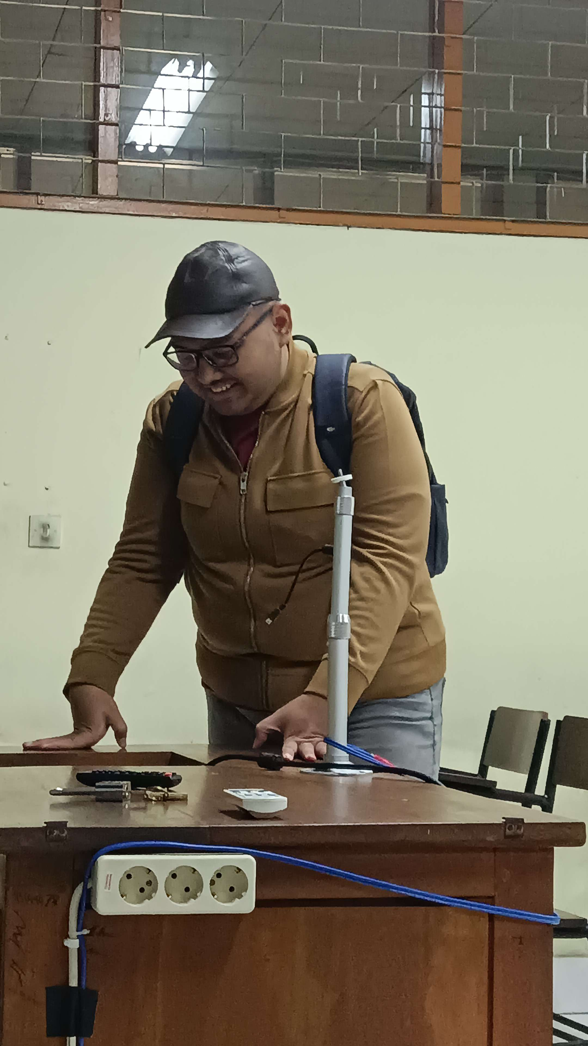
Customer Persona
Self-Motivated
Passionete
Risk Takers
Motivations
Photo
Goals
- Melakukan Top up dengan cepat dan mudah
- Mendapatkan harga yang kompetitif
- Customer mendapat rasa aman dan percaya
Frustrations
- Proses Top Up yang rumit
- Harga jasa Top up yang mahal
- Customer merasa tidak aman kepada jasa kita
saya berharap dapat menjadi sumber yang dapat diandalkan bagi para gamer untuk menemukan layanan top up games yang aman, terpercaya, dan mudah digunakan.
Age: 23
Occupation: Student
Location: Banten
Bio
Budi Santoso adalah seorang pelajar yang bertempat di daerah banten. Budi aktif bermain games computer seperti valorant dan elden ring ,ia cukup melek dengan teknologi dan terbiasa melakukan transaksi online.
The aim is to collect the information about your ideal customer persona who are likely to buy your product or service . It will help you tailor the user experience through targeted design.
Personality
Notes:
Time: 7 mins
Get students to brainstorm on the customer persona and VPC

Slide 7
Value Proposition Canvas
.
What do you offer that makes the customers happy?
Kami menawarkan sebuah Platform untuk mendukung para gamer dalam bermain game.
I would LOVE it if:
? What would make the customer happy?
Dengan adanya beberapa voucher diskon yang dapat digunakan customer
? What do the clients want when facing the problem?
Cient mendapatkan solusi bagaimana cara menyelesaikan masalah tersebut
This refers to the feeling/action of customers before he gets in contact with your solution.
What is the product or service that you are offering?
Kami menawarkan jasa topup, jasa joki, kemudian voucher – voucher menarik, dan lainnya.
GAIN CREATORS
FIT
GAINS
I would WANT:
What do the clients do (actions) when facing the problem?
Client dapat mencontact customer service ataupun membuka halaman bantuan penyelesaian masalah.
This refers to the feeling/action of customers before he gets in contact with your solution.
PRODUCT/
SERVICE
JOBS
PAIN KILLERS
PAINS
Which features of your offering relieve the customer's pains?
Kami menawarkan fitur Voucher diskon serta jasa joki atau topup yang sangat terjangkan
I would HATE it if:
What are the pains of the clients when facing the problem?
Masalah yang didapat oleh client tidak dapat diselesaikan dengan cepat dan tepat
This refers to the feeling/action of customers before he gets in contact with your solution.
Demonstrate the fit between what you are offering and why people buy it. You must build on solution (products & service) that match their needs ( pains & gains).

Slide 8
Solution
Describe our Solution:
Kami menawarkan Top Up Game Cepat dan Mudah untuk Berbagai Game Populer!
The details of our offering consist of:
Beragam layanan top up.
Layanan cepat dan mudah.
Harga kompetitif.
Layanan tambahan.
Promosi dan pemasaran.
List the Benefits of our solutions
1. Permintaan Tinggi
2. Modal Ringan
3. Keuntungan Cepat
4. Mudah Dijalankan
5. Skala Besar
Notes:
Evaluation Criteria for slides 8 and 9
Check the following on the correctness of VPC: a. Have you identified the correct pains & gains; pain relievers & gain creators (2 marks) b. Have you identified the correct Jobs-to-be-done? (1 mark) c. Are the pain relievers addressing the customer pains? (1 mark) d. Have you identified the right value proposition so that the solution makes the customer's life better? (1 mark)

Slide 9
Competition Analysis
Benefits | Keistore | Codashop | Itemku | Unipin | Your Venture
Product | Top Up Game Reguler | Top Up Game + Voucher Game | Top Up Game + Item game + Voucher | Top Up Game + Voucher Game + Item Game | Top Up Game + Voucher Game + Jasa Joki + Item Game
Price | Harga standar | Harga standar + diskon untuk voucher | Harga standar + Diskon Voucher + harga Item Game tertentu | Harga standar + diskon untuk voucher + harga item game tertentu | Harga standar + diskon untuk voucher + biaya jasa joki + harga item game
Branding channels | Media Sosial | Website | Website, Aplikasi | Website | Website, Mobile, Media Sosial
Packaging | Desain Sederhana | Desain menarik + logo voucher | Desain Sederhana + logo voucher | Desain menarik + logo voucher + logo item game | Desain Menarik + Logo untuk Voucher Game, item game, joki
Market reviews | Standar | Standar | Standar | Tampilan Website Bagus dan Ramah | Tampilan Bagus dan serba murah meriah
UVP | Fast Respon | Banyak Game berbagai platform | Seller bebas memasang harga | Mudah digunakan | Mudah digunakan dan fast respon

Slide 10
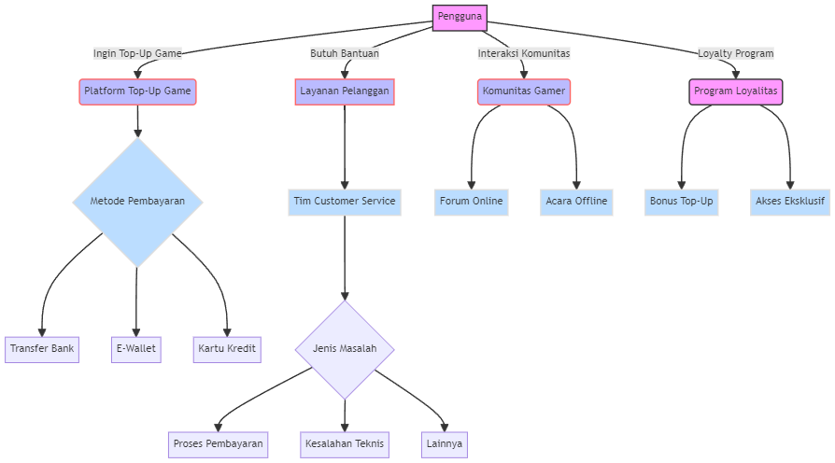
Lean Canvas
This canvas explains how the venture makes money (attracts, serves and keeps customers)
Place your logo here
PROBLEM
Gamer kesulitan menemukan metode pembayaran yang mudah dan sesuai.
Harga top-up mahal dan minim promo.
Kekhawatiran tentang keamanan transaksi.
Proses top-up lambat dan rumit.
Kurangnya layanan pelanggan yang responsif.
EXISTING ALTERNATIVES
Layanan top-up game online lainnya.
Toko game offline.
Kartu prabayar game.
SOLUTION
Layanan top-up game yang mudah, cepat, dan aman.
UNIQUE VALUE PROPOSITION
Menawarkan berbagai metode pembayaran yang mudah diakses.
Memberikan diskon dan promo menarik.
Menjamin keamanan transaksi.
Menyediakan layanan pelanggan yang responsif.
HIGH-LEVEL CONCEPT
Melakukan A/B testing untuk mengoptimalkan konversi pada website dan aplikasi mobile.
Mengadakan acara offline untuk menjangkau gamer baru.
UNFAIR ADVANTAGE
Beragam metode pembayaran yang mudah diakses.
Diskon dan promo menarik.
Layanan pelanggan yang responsif.
CUSTOMER SEGMENTS
1. Gamer dari semua kalangan usia dan demografi.
2. Orang tua yang ingin membelikan game untuk anak-anak mereka.
3. Gamer profesional yang membutuhkan top-up game yang cepat dan andal.
EARLY ADOPTERS
Gamer yang sering melakukan top-up game.
Gamer profesional.
Orang tua yang ingin membelikan game untuk anak-anak mereka.
Business Model (Explain with a process diagram)
Platform top-up game: Pengguna dapat melakukan top-up game dengan berbagai metode pembayaran, seperti transfer bank, e-wallet, dan kartu kredit.
Layanan pelanggan: Tim customer service yang siap membantu pengguna dengan pertanyaan dan masalah yang mereka hadapi.
Komunitas gamer: Forum online dan acara offline untuk gamer berinteraksi dan saling berbagi tips.
Program loyalitas: Pelanggan yang sering melakukan top-up game akan mendapatkan bonus dan akses eksklusif.
KEY METRICS
Jumlah pengguna aktif.
Volume transaksi.
Rata-rata nilai transaksi.
Tingkat retensi pelanggan.
Kepuasan pelanggan.
CHANNELS
Website dan aplikasi mobile.
Media sosial.
Kolaborasi dengan influencer game.
Iklan online dan offline.
COST STRUCTURE
Biaya pengembangan dan pemeliharaan website dan aplikasi mobile.
Biaya pemasaran dan iklan.
Biaya layanan pelanggan.
Biaya infrastruktur teknologi.
Biaya proses pembayaran.
REVENUE STREAMS
Komisi dari setiap transaksi top-up game.
Penjualan iklan pada website dan aplikasi mobile.
Penawaran layanan premium, seperti top-up game dengan bonus dan akses eksklusif.

Slide 11
MVP
Place your logo here
Provide Full product/service description
Insert a picture of the prototype
Provide video link of the working prototype, if any
Share screenshots of website ( Landing page, testimony etc.,). If the venture is in any online business, it must definitely showcase a functional website.
Share website link (If the venture is in any online business, it must definitely showcase a functional website.)
Share App link
Description of how the product will work and steps the customer will follow
Any other information
The slide helps to see your vision in action with a clear demonstration

Slide 12

MVP Validation
What is your MVP
platform atau aplikasi sederhana yang memungkinkan gamer melakukan top up akun game mereka menggunakan berbagai metode pembayaran. Platform ini harus mudah digunakan, aman, dan menawarkan harga bersaing.
Conclusion:
Test Details:
Target Audiens (Gamer)
Channel Pemasaran (Iklan Medsos, Influencer Marketing, dan Forum Komunitas Game)
Metrik (Jumlah dari pengguna, transaksi, dan kepuasan pelanggan)
Persevere
Pivot
How long will we test this MVP? 2 Minggu Hingga 4 Minggu
Not conclusive
Who is our target audience for the test? How many of them? Gamer yang bermain game online, 30 Orang Gamer dari masing masing platform game.
How will we get to that audience? Menjangkau target dari ik;an sosmed maupun komunitas game
Results of Test:
Realizations / Insights:
Data yang dikumpulkan tidak cukup untuk menarik kesimpulan yang definitif. Mungkin pengujian dilakukan dalam jangka waktu yang singkat, jumlah sampel yang kecil, atau target audiens yang tidak tepat.
Did enough customers buy? Why or why not? Kita dapat mengukur jumlah pelanggan yang membeli top up melalui platform kita. Jika jumlah pelanggan sedikit, mungkin karena platform kita kurang dikenal atau harga kita tidak kompetitif.
Did customers pay the price we expected? Why or why not?
Kita dapat melacak nilai transaksi rata-rata untuk melihat apakah pelanggan membayar sesuai harga yang kita harapkan. Jika nilai transaksi rata-rata rendah, mungkin karena pelanggan hanya membeli mata uang top up dalam jumlah kecil.
Did customers come back to our product or show interest in doing so? Why or why not?
Kita dapat melacak jumlah pelanggan tetap dan jumlah pelanggan yang terlibat dengan platform kita, seperti membuat akun atau menjelajahi daftar produk kita. Jika jumlah pelanggan tetap sedikit, mungkin karena platform kita tidak ramah pengguna atau kita tidak memberikan cukup nilai kepada pelanggan.
Next Steps:
Mengumpulkan lebih banyak data. Ini dapat dilakukan dengan memperpanjang periode pengujian, meningkatkan jumlah sampel, atau memperluas target audiens.
Did customers recommend our product to others or evangelize about it? Why or why not?
Kita dapat memantau media sosial dan forum online untuk melihat apakah pelanggan membicarakan platform kita. Jika pelanggan tidak merekomendasikan platform kita, mungkin karena mereka tidak puas dengan produk atau layanan kita.
Notes:
Evaluation Criteria for slides 12 to 14
Check the following on MVP? 1. Does it look credible and showcasable? Add a picture/video of the MVP? (3 marks) 2. Have you validated the product benefits and the price with real customers? Add the MVP interview records in a Google drive and add to the PPT. (1 + 1 marks)

Slide 13
FINANCIAL PLAN
Start-up Costs
Setting up the bussines
Consultant Fees (Accountants, Lawyers etc.) | $5000
Business Registration fees | $500
Website Related (Domain registration, Website setup etc.) | $1,000
Licenses | $200
Other Start-Up Costs | $1,000
Equiment
Equipment | $500
Starting Operations
Marketing and Promotional Costs | $500
Supplies and Raw materials | $0
Stationery and office supplies | $500
Working capital | $500
Start-up Capital
Equity investment (by Team) | $1,000
Loans (from College or Others) | $0
Total | $6,200
Totals
Total set-up costs | $3,200
Surplus Funds | $0
Additional Funds You Need | $0
Place your logo here
Explanation: The amounts listed in this table are estimates and may vary depending on the specific business and its location. This is important to remember as the actual costs may be higher or lower than the estimates provided.
Notes:
Evaluation Criteria for slide 24
1. Have you done their Unit Economics and come up with CAC, CLV, ARPU, Net and Gross Profit? (1 mark) 2. Do you have a plan on how to reduce their CAC and churn rate, and increase their CLV, ARPU, and Net Profit Margin? (2 marks) 3. Is the capital asked for as per the Funding plan in line with the business? (1 mark) 4. How long will it take you to return the investment? (1 mark)

Slide 14
Forecast P&L
Place your logo here
Explanation: Keuntungan yang tercantum pada table di atas bisa bervariasi.Perkiraan di atas bisa lebih tinggi atau lebih kecil.
Note : PERHITUNGAN DI ATAS DAN DIBAWAH INI DALAM DOLLAR AMERIKA.
Notes:
Evaluation Criteria for slide 24
1. Have you done their Unit Economics and come up with CAC, CLV, ARPU, Net and Gross Profit? (1 mark) 2. Do you have a plan on how to reduce their CAC and churn rate, and increase their CLV, ARPU, and Net Profit Margin? (2 marks) 3. Is the capital asked for as per the Funding plan in line with the business? (1 mark) 4. How long will it take you to return the investment? (1 mark)

Slide 15
Forecast Cash flow
Place your logo here

Slide 16
Forecast Balance Sheet
Place your logo here
Break-Even Analysis
Notes:
Evaluation Criteria for slide 24
1. Have you done their Unit Economics and come up with CAC, CLV, ARPU, Net and Gross Profit? (1 mark) 2. Do you have a plan on how to reduce their CAC and churn rate, and increase their CLV, ARPU, and Net Profit Margin? (2 marks) 3. Is the capital asked for as per the Funding plan in line with the business? (1 mark) 4. How long will it take you to return the investment? (1 mark)

Slide 17
Unit Economics
P & L/ unit | Year 2024
Revenue | $82,400
COGS | $36,000
Gross Profit | $46,400
Gross Profit Margin | 54 %
Operating Costs | $62,050
Operating Profit | $20,350
Unit Economics | Year 2024
CAC | Rp 50.000
CLV | Rp 480.000
ARPU | Rp 20.000
The above is the Unit Economics for year 1 (year 2024). Refer to P&L statement for year 1 in slide 21.
Assumptions (Year 2024)
​Terms | Explanation (For the actual calculations, refer to the Financial Plan Excel sheet link)​
CAC​ | (Cost of Sales + Cost of Marketing ) / Number of new customers acquired (in currency terms)​
CLV | Average purchase value x Average purchase frequency x Average Customer Lifespan x Gross Margin
ARPU​ | Total revenue in specific period/Total number of customers during the same period (in currency terms)​
GROSS PROFIT​ | Total revenue – Total COGS (In currency terms)​
OPERATING COSTS | Cost of goods sold (COGS) + operating expenses (OPEX)
OPERATING PROFIT | Revenue from Core Operations – Cost of Goods Sold – Operating Expenses – Depreciation – Amortization Expenses
CHURN RATE | (Customers at the beginning of the period – customers at the end of the period) / customers at the beginning of the period

Slide 18
Sales Plan
Place your logo here
Customer Sales Funnel
Customer Acquisition Plan
TARGET MARKET:
Gamer mobile dan pc indonesia
OPPORTUNITIES/PROSPECTS:
Pengunjung media sosial yang tertarik konten kita.
CUSTOMER:
Pembeli game dan item virtual
LEADS:
Pengikut media sosial
1 | 2 | 3 | 4 | 5
Target Customer Segment (Type) | Target Customer Segment (Number) | Channels to be used to attract the target customer segment | Estimated number of leads | Estimated cost to convert these leads to actual customers
Gamer Kasual | Usia 25- 35 tahun | Pemasaran Digital | 50 prospek/bulan x 6 bulan = 300 prospek | $50
Gamer Hardcore | Usia 10 – 20 tahun | Iklan Influncer | 200 prospek/bulan x 6 bulan = 1.200 prospek | $100
Gamer Kompetitif | Usia 15 – 25 tahun | Sponsor event game | 100 prospek/bulan x 6 bulan = 600 prospek | $100
Gamer Sosial | Usia 20 – 30 tahun | Iklan influencer | 100 prospek/bulan x 6 bulan = 600 prospek | $50
Gamer mobile | Usia 10 – 30 tahun | Pemasaran Digital | 150 prospek/bulan x 6 bulan = 900 prospek | $100
Gamer PC | Usia 15 – 30 tahun | Pemasaran Digital | 150 prospek/bulan x 6 bulan = 900 prospek | $100
Ensure that the target market numbers are aligned with market sizing . The sales funnel is for one year
Notes:
Evaluation Criteria for slide 20 to 22
1. Does the venture have a Sales projections sheet with monthly sales targets and customer funnel defined for the next one year? (2 marks) 2. Does the venture have an active social media presence, such as FB, Instagram, LinkedIn? (1 mark) 3. Do you have a well-thought out brand name, logo, and a Positioning statement? (1 mark) 4. Have you made an actual sale? (1 mark)

Slide 19
Go-to-Market Strategy
Place your logo here
Ensure that you have active social media presence on multiple platforms – Facebook, LinkedIn, Instagram, Twitter, and others.
Show your branding video. Ensure that it:
Is crisp and engaging
Clearly explains the brand, the venture, its target customers, and unique value proposition.
Show your Positioning Statement. Ensure that it clearly states what your product is and what value it brings to the customer
Action plan to reach your sales/customer target for the next one year.
Show your Sales & Distribution model, clearly listing down your channels for both sales and distribution.
Note: You may use any other template of your choice to pitch for your venture as long as you cover all information being sought here.

Slide 20
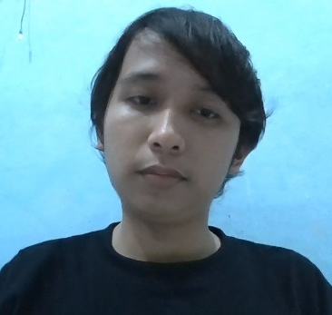
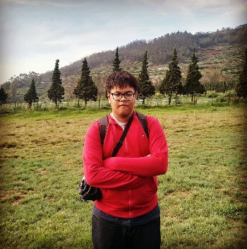
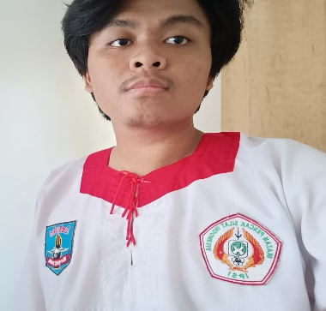
Team Composition
Team member 1
Team member 2
Team member 3
Picture
Picture
Picture
What makes us a good team to solve the problem we chose?
Tim kami unggul dalam menyelesaikan masalah top-up game karena memiliki kombinasi kekuatan:
Pemahaman industri game & keahlian teknis
Fokus pada kepuasan pelanggan & semangat untuk game
Kekuatan ini menjadikan tim kami kuat dalam mengatasi tantangan top-up game yang lancar.
Role/Position:
CEO
Role/Position:
COO/CTO
Role/Position:
CFO/CMO
Key Strengths and abilities
saya memiliki pemahaman mendalam tentang industri game dan perilaku konsumen, mampu mengembangkan strategi marketing yang efektif, membangun brand awareness yang kuat, dan memimpin tim marketing yang kreatif dan inovatif.
Key Strengths and abilities
saya memiliki visi yang jelas untuk masa depan perusahaan, memahami industri game dan layanan jasa top up, serta fokus pada memberikan layanan terbaik bagi para pelanggan.
Key Strengths and abilities
saya memiliki keahlian teknis yang kuat, kemampuan berinovasi, dan kepemimpinan yang efektif. Saya mampu berkomunikasi secara efektif dan fokus pada hasil.
The goal is to demonstrate teams commitment. Mention who’s on your team, why them and their extremely relevant credentials

Slide 21
Thank You!

